Slide 1
Správní trestání NV201K 22. 3. 2019
Nová právní úprava správního trestání (přiblížení nové koncepce správního trestání v České republice, systém správních deliktů). Disciplinární a pořádkové delikty (hmotněprávní a procesní úprava, specifické rysy)
JUDr. Stanislav Sedláček, Ph.D.

Slide 2
Reforma správního trestání
Příčina: roztříštěnost právní úpravy, není návaznost, rezortismus, nedostatečnost právní úpravy, absence vzájemných vztahů v oblasti správního trestání
Řešení: v otázkách výslovně neupravených – vzájemná inspirace („půjčování“ institutů) prostřednictvím analogie (ve prospěch pachatele)
Aplikace LZPS, EÚLP (č. 209/1992 Sb. – „trestní obvinění“ a tzv. kritéria Engel) – nejen soudní přezkum, ale i kvalita rozhodovacího procesu (spravedlivý proces)

Slide 3
Reforma správního trestání
Důsledek: obecná právní úprava správního trestání po stránce hmotně právní a procesní, ponechána vazba na správní řád
1. 7. 2017
Zákon č. 250/2016 Sb., o odpovědnosti za přestupky a řízení o nich
Zákon č. 251/2016 Sb., o některých přestupcích
Změnový zákon č. 183/2017 Sb.

Slide 4
Reforma správního trestání
§ 5 a přestupek
Přestupkem je společensky škodlivý protiprávní čin, který je v zákoně za přestupek výslovně označen a který vykazuje znaky stanovení zákonem, nejde-li o trestný čin. (x Přestupkem je zaviněné jednání, které porušuje nebo ohrožuje zájem společnosti a je za přestupek výslovně označeno v tomto nebo jiném zákoně, nejde-li o jiný správní delikt postižitelný podle zvláštních právních předpisů anebo o trestný čin.)
Formálně – materiální pojetí (X TZ)
Společenská škodlivost
§ 112 přechodných ustanovení + změnový zákon
Není zavinění (ale je u FO v § 15), kombinace subjektivní a objektivní odpovědnosti

Slide 5
Reforma správního trestání
Přestupky (pojmenované a výslovně označené) § 5 zákona č. 250/2016 Sb.
Tzv. jiné správní delikty (než přestupky)
  Disciplinární (kázeňské, kárné) delikty
  Pořádkové delikty
Přestupek je – původní přestupek, původní jiný správní delikt a smíšený správní delikt
Užší pojetí přestupku podle 200/1990 Sb.
Širší pojetí přestupku podle 250/2016 Sb.

Slide 6
Reforma správního trestání
Zákon č. 250/2016 Sb. neobsahuje žádnou skutkovou podstatu přestupků – lex generalis
Zákon č. 251/2016 Sb., obsahuje některé skutkové podstaty přestupků, které nebylo lze přesunout do zvláštní zákona k povinnosti, která má být porušena (lex specialis 1)
Zvláštní zákony (správní delikty u nich musí být „přejmenované“ na přestupky, případně § 112), lex specialis 2, mohou vyloučit či modifikovat obecná ustanovení z lex generalis

Slide 7
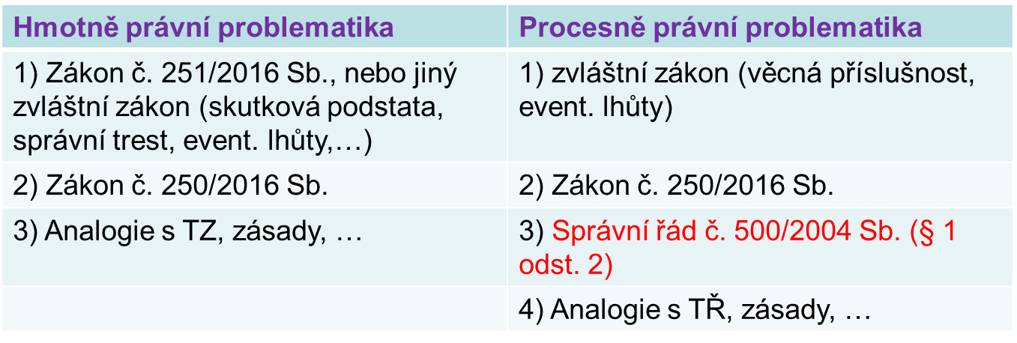
Reforma správního trestání

Slide 8
Disciplinární a pořádkové delikty
Ponechány mimo dopad reformy správního trestání (§ 112/1 a důvodová zpráva) – analogická aplikace nové právní úpravy? – není vyloučeno
Součást tzv. jiných správních deliktů
Hmotněprávní úprava: zvláštní zákon (+ vnitřní předpisy, služební předpisy)
Procesní úprava: zvláštní zákon a správní řád

Slide 9
Disciplinární a pořádkové delikty
(veřejné) disciplinární (kárné, kázeňské) delikty
FO, která je součástí organizačního uskupení (člen, příslušník, státní zaměstnanec, student VŠ, …), v němž jsou uplatňována vnitřní pravidla
Sankcionování za porušení vnitřních předpisů
Subjektivní odpovědnost

Slide 10
Disciplinární a pořádkové delikty
Advokáti (č. 85/1996 Sb., postup podle TŘ), notáři (x soudní exekutoři – NSS)
Lékaři, lékárníci, stomatologové, veterinární lékaři
Daňoví poradci, auditoři, patentoví zástupci, …
Studenti VŠ
Vojáci z povolání (221/1999 Sb.) + „jednání mající znaky přestupku“ (osobní výluka z dopadu přestupků, ale … )
Příslušníci bezpečnostních sborů (361/2003 Sb.) + „jednání mající znaky přestupku“ (osobní výluka z dopadu přestupků, ale …)
Státní úředníci v režimu tzv. státní služby (234/2014 Sb.)
Jednání mající znaky přestupku – možný postih za toto jednání a v jeho důsledku „souběžný“ postih za kárný/kázeňský/disciplinární delikt

Slide 11
Disciplinární a pořádkové delikty
Pořádkový delikt
Zaviněné porušení procesních povinností či maření a ztěžování průběhu (nejen) správního řízení
FO
Subjektivní odpovědnost - dovozeno judikaturou
Donucovací prostředek

Slide 12
Disciplinární a pořádkové delikty
NSS, sp. zn. 5 As 76/2009, č. 2236/2011 Sb. NSS „O poměru speciality lze hovořit tam, kde se jedná o právní ochranu týchž zájmů. Objektem ochrany v § 62 odst. 2 správního řádu …je vlastní řízení, které probíhá u správního orgánu, tzn. řízení, v němž rozhoduje, resp. činí relevantní úkony směřující k vydání rozhodnutí oprávněná úřední osoba. Objektem, který je chráněn § 49 odst. 1 písm. a) zákona č. 200/1990 Sb., o přestupcích, je čest jednotlivce napadená pachatelem přestupku. V tomto případě je dána mnohost chráněných zájmů, stanovení vůči sobě nejsou a ani nemohou být ve vztahu speciality. Pouhá skutečnost, že se jedná o veřejného činitele, sama o sobě neznamená, že nelze použít zákona … o přestupcích. Úřední osoba, resp. oprávněná úřední osoba z titulu výkonu své funkce neztrácí základní lidská práva a svobody, deklarovaná Listinou základních práv a svobod (srovnej čl. 7 a čl. 10), a jakkoli je vztah občan – „úřadník“ v mnohém asymetrický, i zde platí určitá všeobecná uznávaná slušnosti a občanského soužití; není proto důvod, aby byl „úředník“ z ochrany garantované § 49 citovaného zákona vylučován.
§ 5 odst. 1 písm. b) zákona č. 251/2016 Sb. – další forma ochrany „úředníka“

Slide 13
Disciplinární a pořádkové delikty
Pořádková pokuta - § 62 spr. ř.
Rozhodnutí – lze se odvolat
Odkladný účinek nelze vyloučit
první úkon v řízení (samostatné řízení)
může navazovat, předcházet nebo v průběhu jiného (správního) řízení či procesu (OOP, JÚ, …)
Pravomocně uloženou pokutu lze snížit/prominout

Slide 14
Disciplinární a pořádkové delikty
Pořádkové pokuty lze ukládat opakovaně (může být maximální výše), tj. neplatí ne bis in idem
50.000,- Kč
Závažné ztěžování postupu v řízení (NSS, sp. zn. 8 As 16/2012, č. 2890/2013 Sb. NSS, „pro uložení pořádkové pokuty podle § 62 odst. 2 správního řádu není třeba, aby byl hrubě urážlivým podáním současně též závažně ztížen postup v řízení podle prvního odstavce tohoto ustanovení“)
Bez omluvy se nedostaví na předvolání (pokud je omluva, lze předvést, ale ne pokutovat)
Navzdory předchozímu napomenutí ruší
Neuposlechne pokynu
Učiní hrubě urážlivé podání (x střet s přestupkem; )

Slide 15
Disciplinární a pořádkové delikty
„plná“ subsidiarita správního řádu (tj. nejsou procesní odchylky) x vnitřní procesní předpisy „disciplinární řády“ vydané na základě zákonného zmocnění
ex offo, subjektivní a objektivní lhůty pro zahájení řízení či pro uložení sankce

Slide 16
Disciplinární a pořádkové delikty
Podle usnesení rozšířeného senátu Nejvyššího správního soudu ze dne 15. 1. 2008, č.j. 2 As 34/2006-73, publikované pod č. 1546/2008 Sb. NSS „Výrok rozhodnutí o jiném správním deliktu musí obsahovat popis skutku uvedením místa, času a způsobu spáchání, popřípadě i uvedením jiných skutečností, jichž je třeba k tomu, aby nemohl být zaměněn s jiným. Neuvede-li správní orgán takové náležitosti do výroku svého rozhodnutí, podstatně poruší ustanovení o řízení. Zjistí-li soud k námitce účastníka řízení existenci této vady, správní rozhodnutí z tohoto důvodu zruší.“

